Slide 1
Выполнила: Иванникова Н.А. воспитатель МДОУ д/с комбинированного вида № 5 Узловского района

Slide 2
Остров «Отвечай-ка»

Slide 3
Остров «Угадай-ка»

Slide 4
Остров «Геометрических фигур»

Slide 5
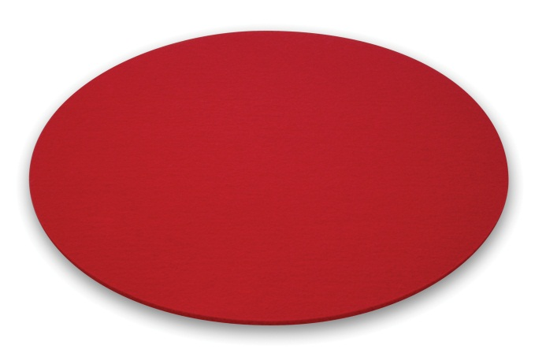
Дидактическая игра «Что где находится?»

Slide 6
Остров «Посчитай -ка»

Slide 7
Посчитай от 1 до 10
Счет от 1 до 10
Счет от 10 до 1
Назовите самое маленькое число
Назовите самое большое число
Какое число больше 5 на1?
Какое число меньше 4 на 1?
Назовите все числа, которые больше 5
Назовите все числа, которые меньше5

Slide 8
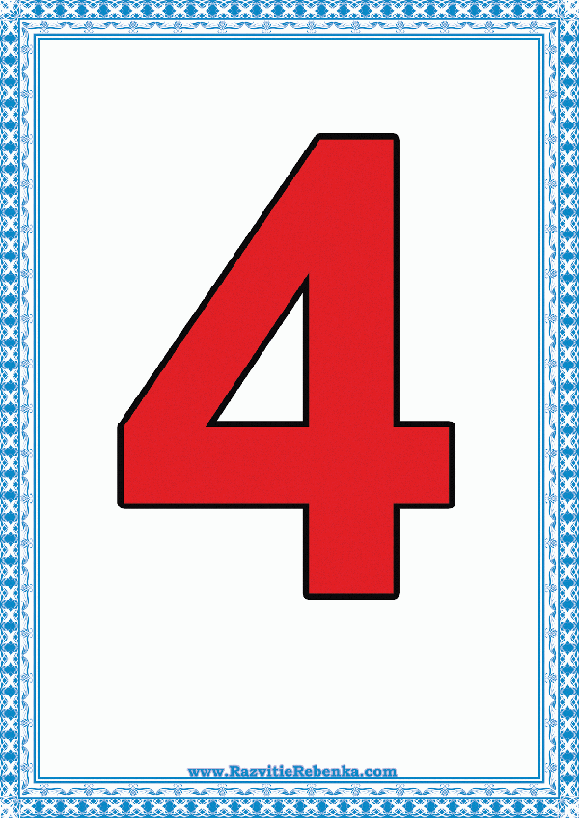
Дидактическая игра «Назови соседей»

Slide 9
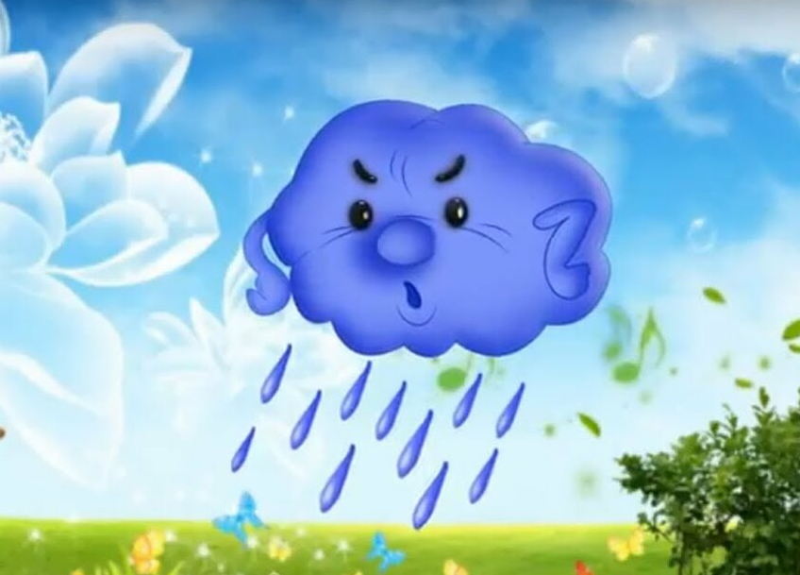

Slide 11
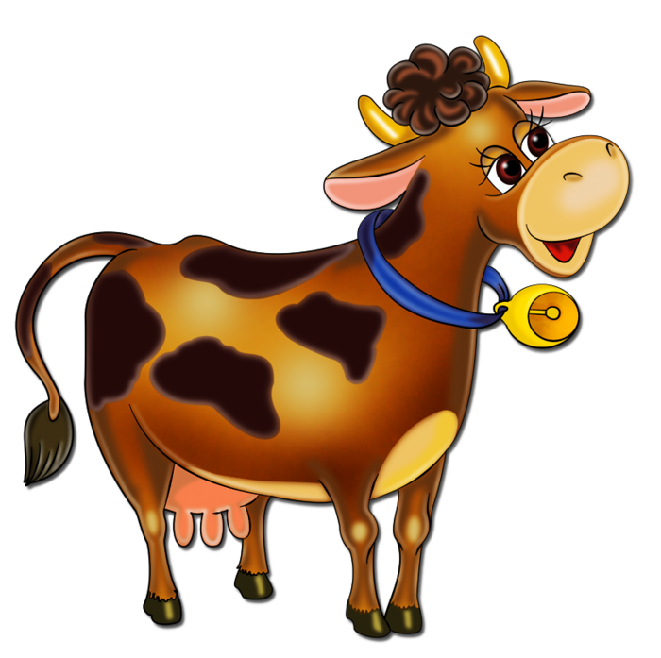
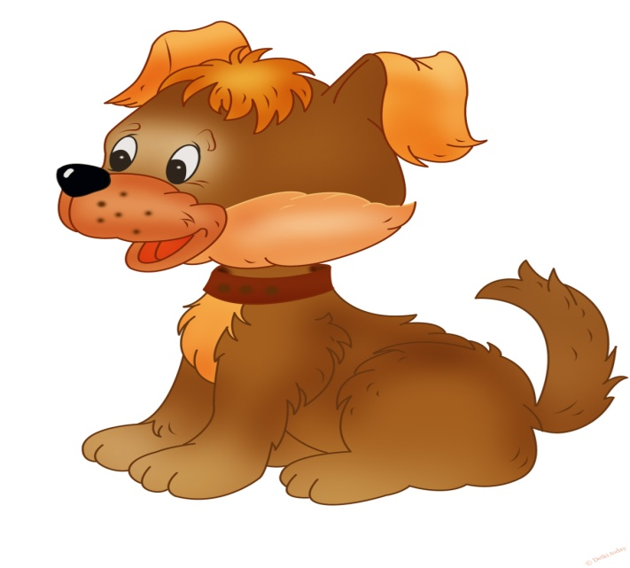
Игра «Четвертый лишний»

Slide 12
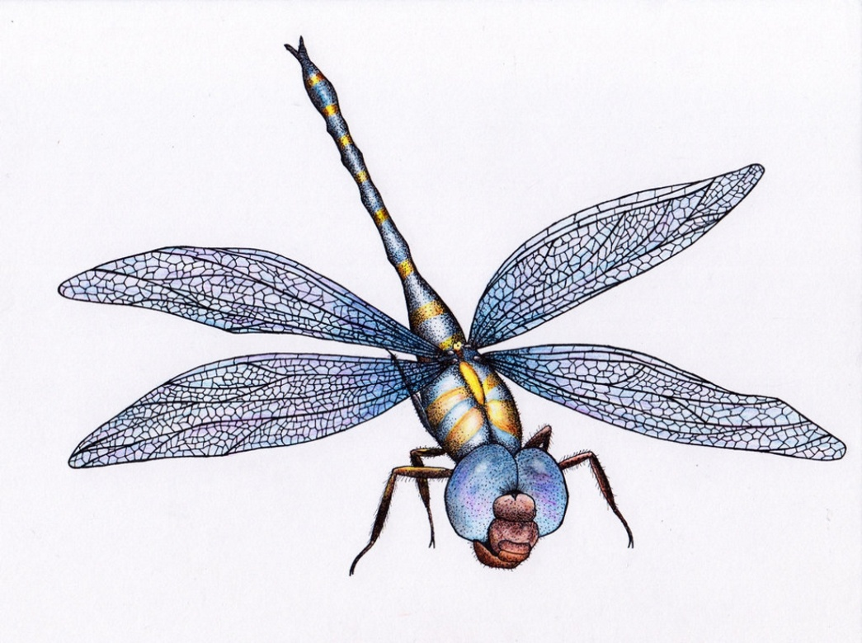
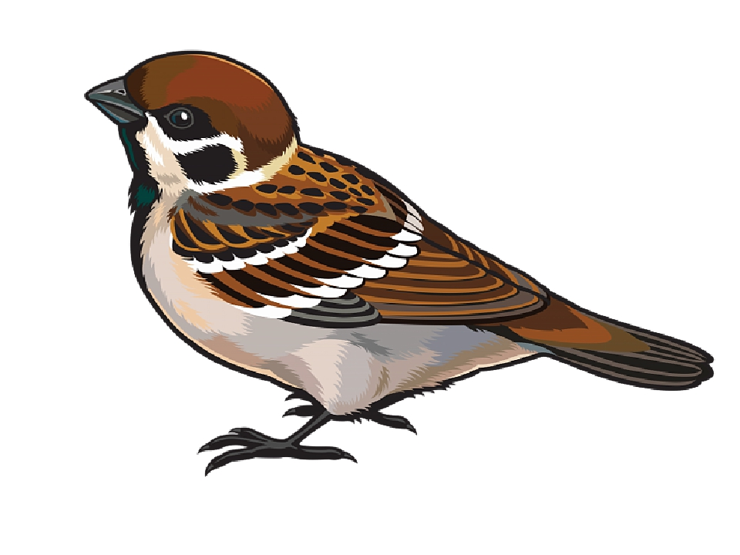

Slide 13
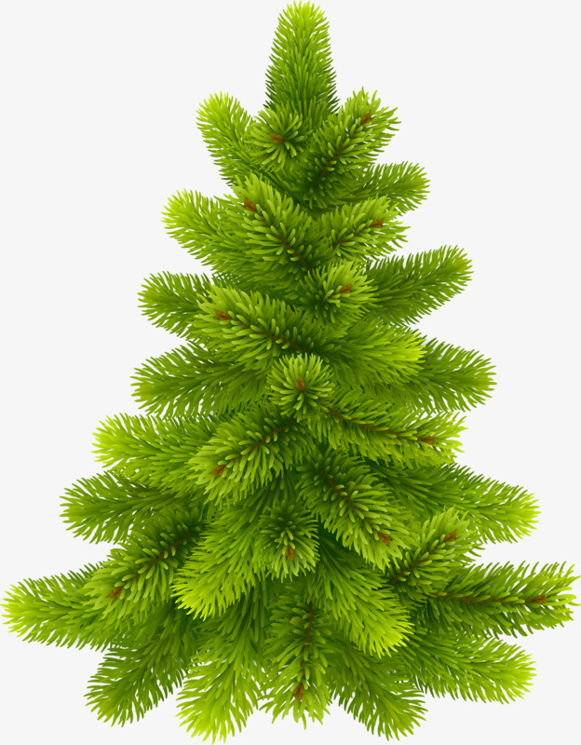

Slide 14
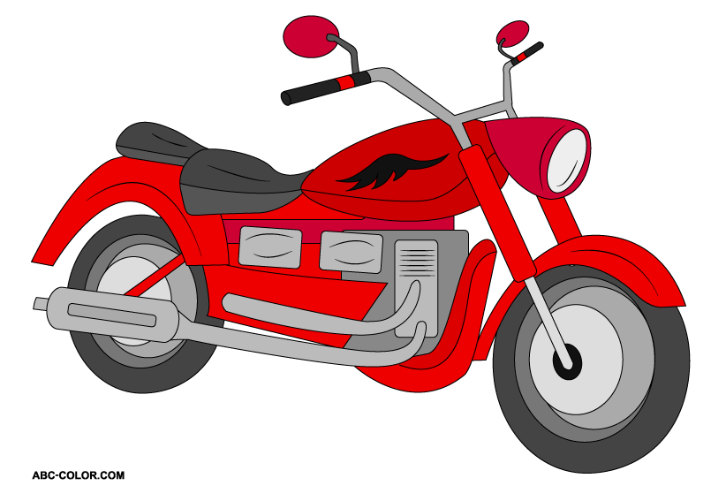

Slide 15
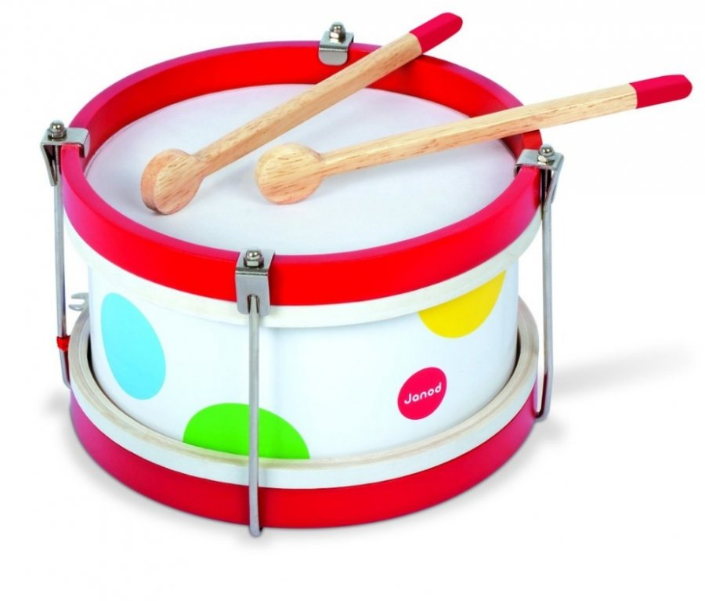
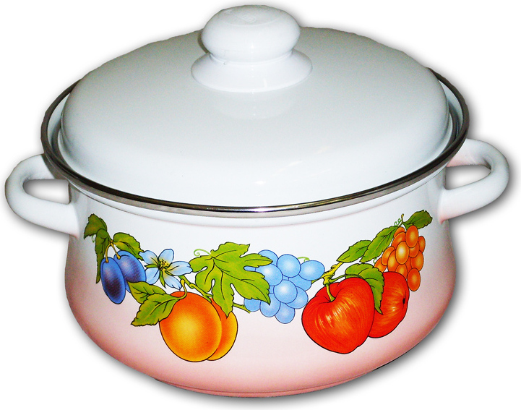
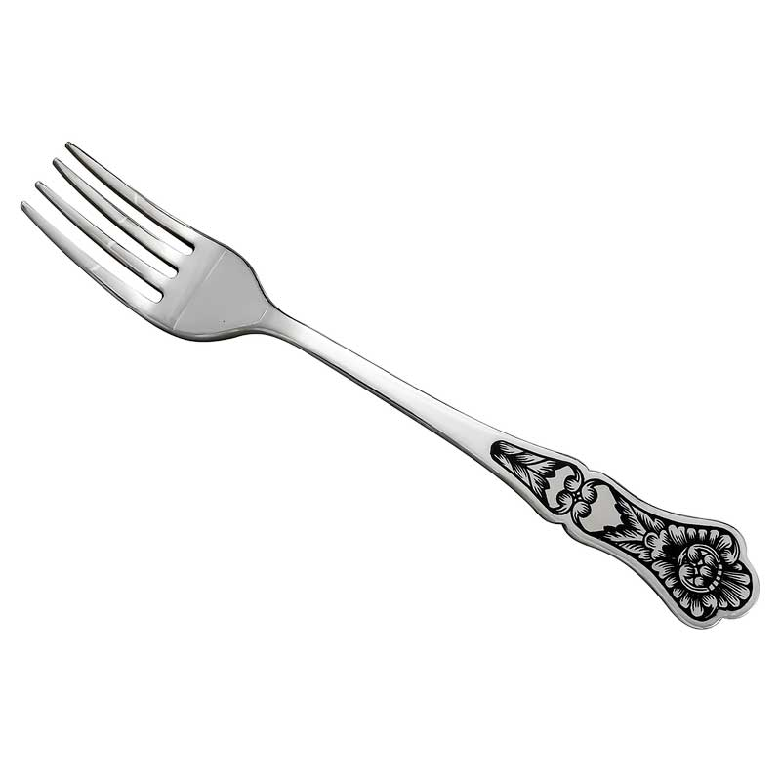

Slide 16
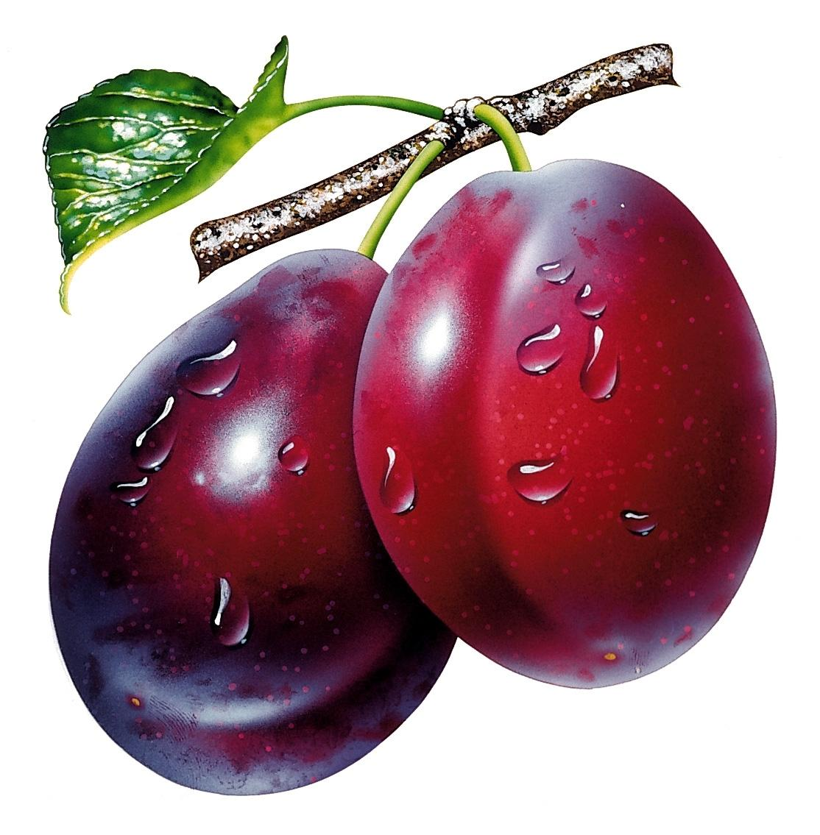
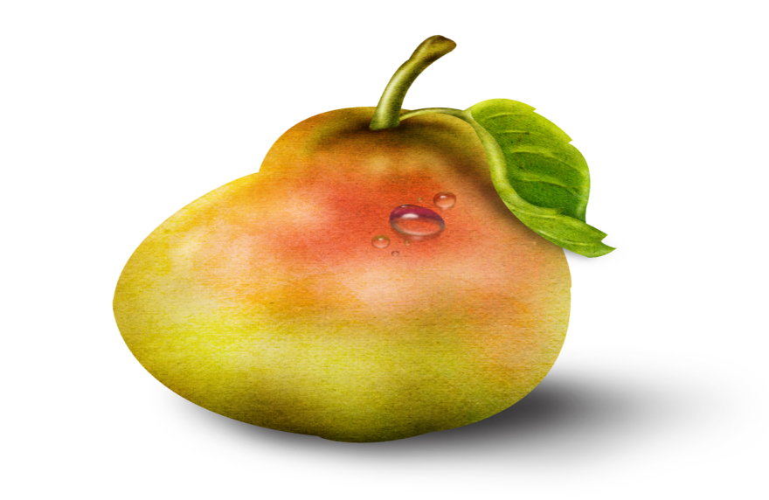

Slide 17
Задание на звуковую культуру речи
Из чего состоит ваша речь?
Из чего состоят предложения?
Из чего состоят слова?
Из чего состоят слоги?

Slide 18
Дидактическая игра «Рассыпанное слово»

Slide 19
Назовите слова со звуком «К»

Slide 20
Назовите слова со звуком «С»

Slide 21
Назовите слова со звуком «Р»

Slide 22
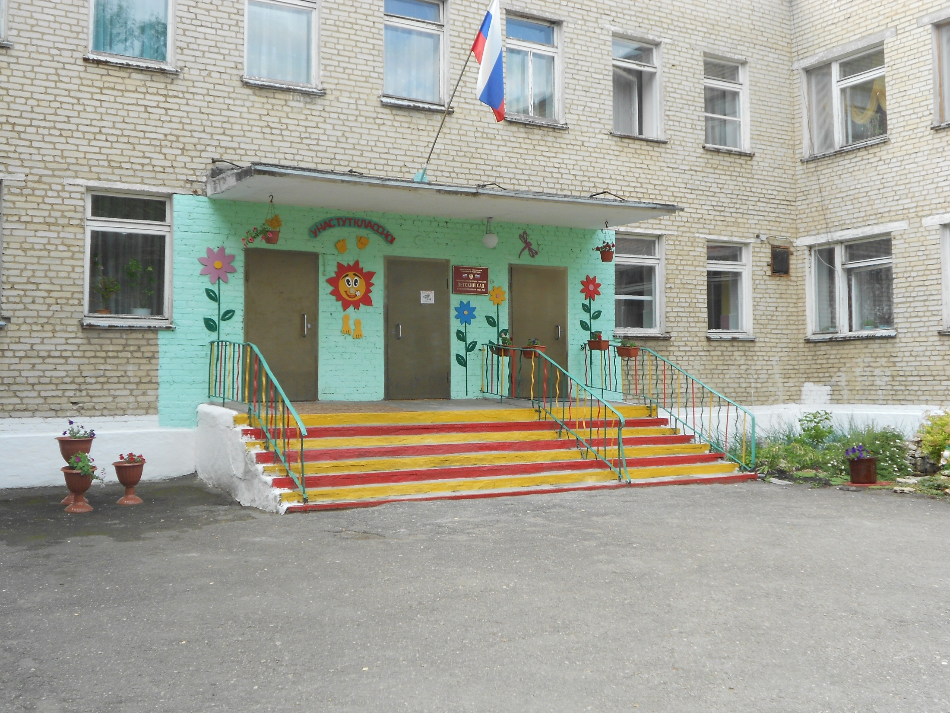
ДЕТСКИЙ САД № 5

Slide 23
Спасибо
за
внимание!

